Slide 1
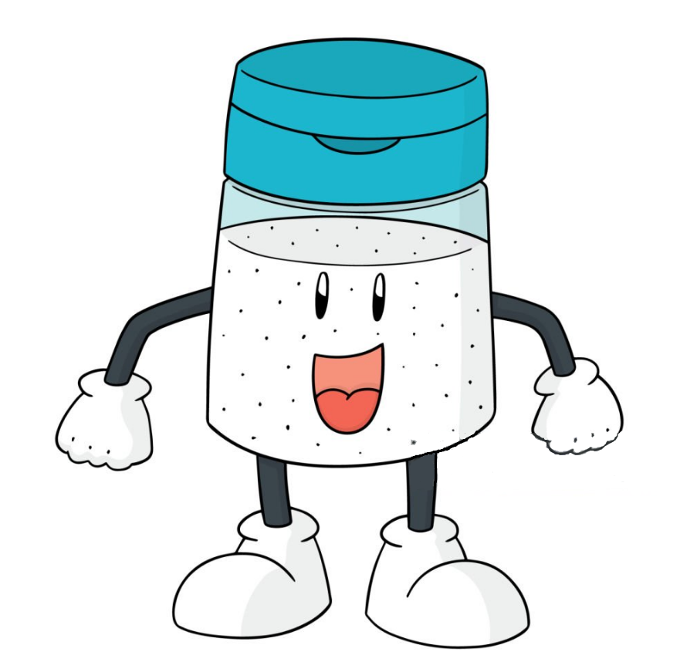
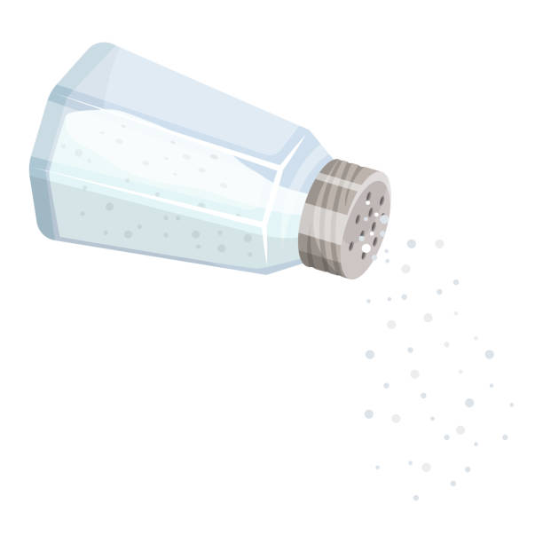

14-20 MART
-
TUZA DiKKAT HAFTASI
Diyetisyen
Gülnur YÜKSEL

Slide 2
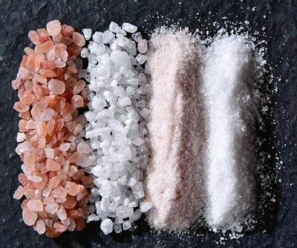
Tuz, sodyum ve klor elementlerinin bir araya gelerek oluşturduğu bir bileşiktir. Besinlerin bileşiminde bulunduğu gibi, göllerden, denizlerden ve kayalardan da saf olarak elde edilir.

Slide 3
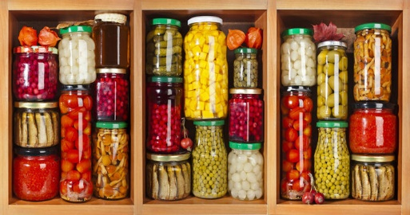
Yemeklerde lezzet verici olarak kullanılmasının yanı sıra besinlerin uzun süre saklanmasında ve konserve yapmada da kullanılmaktadır.

Slide 4
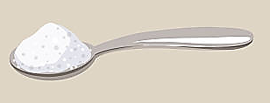
Dünya Sağlık Örgütü ve Sağlık Bakanlığı tarafından sağlıklı bireylerin günlük tüketimi önerilen tuz miktarı, besinlerden alınan da dahil, 5 gramdan fazla olmamalıdır. 5 gram tuz 1 tepeleme çay kaşığı veya 1 silme tatlı kaşığı demektir.

Slide 5
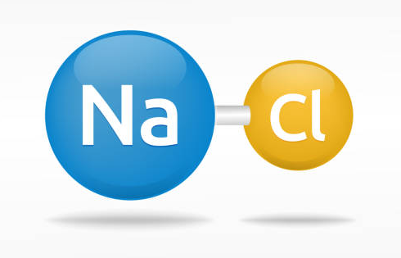
Tuz tüketildiğinde vücuda sodyum ve klor elementleri alınmış olur. Her iki elementin de yararları olduğu gibi fazlalığında da zarar verdiği bir çok organ ve doku vardır.

Slide 6
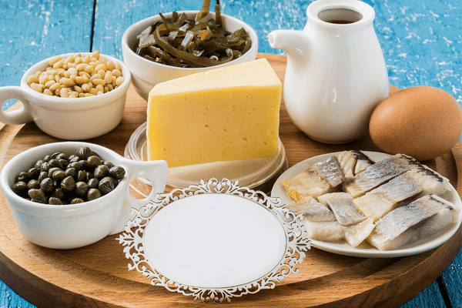
SODYUM
İnsan vücudu ihtiyaç
duyduğu sodyumu sodyum
içeren besinler yoluyla almaktadır.
Bu besinler meyve ve sebzeler,
et ve balıklar, süt ve süt ürünleri, kuruyemişler…
SODYUM

Slide 7

Neden Sodyuma İhtiyaç Duyarız?
Vücutta sıvı dengesini sağlar,
Kan basıncını düzenler,
Asit-baz dengesini sağlar,
Sinir-kas sisteminde önemli görevleri bulunur.

Slide 8
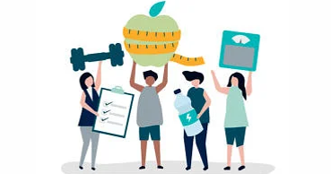
Ancak önerilen miktardan fazla tüketildiğinde sağlığı olumsuz etkilemekte ve birçok sağlık problemine neden olmaktadır.

Slide 9

FAZLA TUZ
=
FAZLA SODYUM

Slide 10
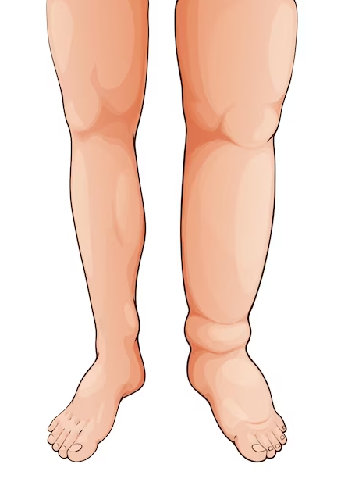
AŞIRI TUZ TÜKETİMİNİN SAĞLIK AÇISINDAN OLUMSUZ ETKİLERİ NELERDİR?
Fazla tuz tüketildiğinde kandaki tuz miktarı artar ve susama hissi oluşur.
İçilen su ile birlikte fazla tuz; idrarla, terle dışarı atılır.
Böbrek hastalıkları sonucu böbrekler uygun şekilde çalışmazsa tuz her zaman vücuttan atılamaz.
Bunun sonucunda, daha çok yüzde olmak üzere; bacaklarda ve ayaklarda şişkinlik (ödem) gözlenir.

Slide 11
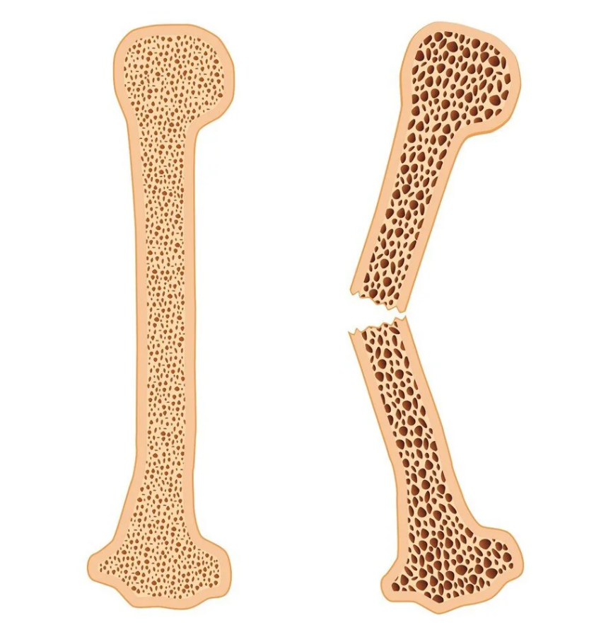
Ayrıca idrarla kalsiyum atımını da arttırır. Atılan bu kalsiyumun kaynağı genellikle kemikler olur.
Kemiklerde azalan kalsiyum sonucu kemik erimesi ve kırılması gibi hastalıklar ortaya çıkmaya başlar.
Bu nedenle tadına bakmadan yiyeceklere tuz eklemek ve fazla tuzlu besinleri tüketmek zararlıdır.

Slide 12
Hipertansiyona neden olur.
Kalp damar hastalıkları riskini artırır.
İnme (felç) riskini artırır.
Özellikle sol kalp büyümesi ile doğrudan ilişkilidir.
Böbrek ve akciğer hastalıklarına yol açar.

Slide 13
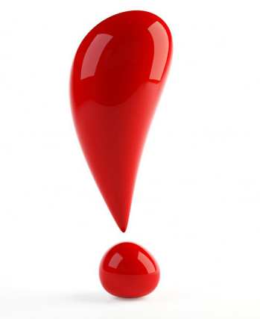
Son yıllarda yapılan bir çalışmada dünya genelinde 10 yıl içinde (2006-2015) 8.5 milyon ölümün sadece diyetteki sodyumun azaltılması ile önlenebileceği gösterilmiştir.

Slide 14
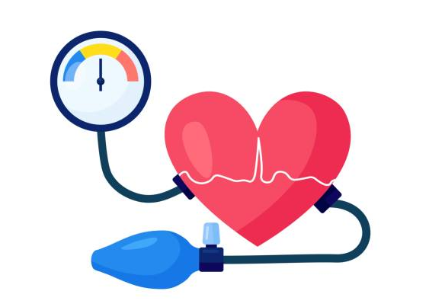
Erken yaşlarda fazla tuz tüketilmesi sonucu kan basıncı yüksekliği gözlenir. Bu durum ilerleyen yaşlarda kan basıncı yüksekliğine bağlı hipertansiyon ve kalp damar hastalıkları gelişimine yol açar.

Slide 15
Öneriler
Bazı besinlerin içeriğinde sodyum bulunması nedeniyle yemeklerin hazırlanmasında ilave tuz eklenmemelidir.
Satın alınan tuzun iyotla zenginleştirilmiş tuz olmasına dikkat edilmelidir.
Masada yemeklere tuz ilavesi yapılmamalı ve masadan tuzluk kaldırılmalıdır.
Evlerde hazırlanan turşu, salça, tarhana, yaprak salamurası gibi besinlerin tuz içeriği oldukça fazladır. Bu nedenle bu besinler daha az tüketilmeli ve hazırlarken yüksek miktarda tuz kullanımından kaçınılmalıdır.

Slide 16
Öneriler
Satın alınan işlenmiş ürünlerin etiket bilgisi mutlaka okunmalı, tuzsuz veya tuzu azaltılmış ürünler tercih edilmelidir.
Tuz yerine doğal lezzet artırıcılar (soğan, sarımsak, baharatlar, limon, sirke, biber vb.) kullanılmalıdır.
Ambalajlı ürünlerin tuz içerikleri yüksek olduğundan dikkatli tüketilmelidir.
Turşu, salamura yiyecekler ve şarküteri ürünleri fazla tüketilmemelidir.

Slide 17
Tuz İçeren İşlenmiş Besinler
Hazır soslar (soya sosu, ketçap sos, barbekü sos, tartar sos, salsa sos, hardal, makarna sosu vb.),
Atıştırmalık ürünler (cips, tahıl bazlı bar, meyve bazlı bar, patlamış mısır vb.),
Tuzlanmış kuruyemişler (fındık, fıstık, ceviz, badem, leblebi, kavurga, kabak ve ayçiçeği çekirdeği, her türlü çekirdek içi vb.),
Turşu ve salamura (siyah ve yeşil zeytin, sebze turşuları),
Balık konserveleri, tuzlanmış, tütsülenmiş ve/veya salamura edilmiş et ve balık ürünleri

Slide 18
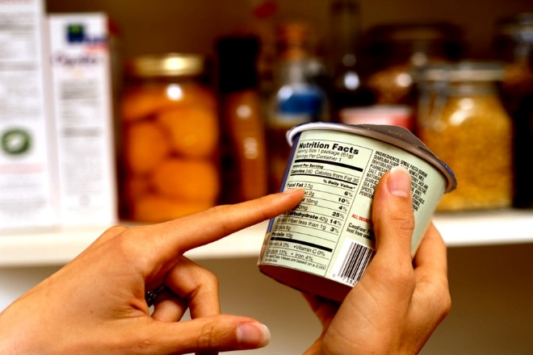
Bir besini tadarak tuzunu anlamayabilirsiniz.
Bunun için etiket üzerinde aşağıda yazan katkıların bulunmamasına dikkat edilmelidir:
Monosodyum glutamat (MSG),
Kabartma tozu,
Disodyum fosfat,
Sodyum alginat,
Sodyum nitrat
Sodyum nitrit.

Slide 19
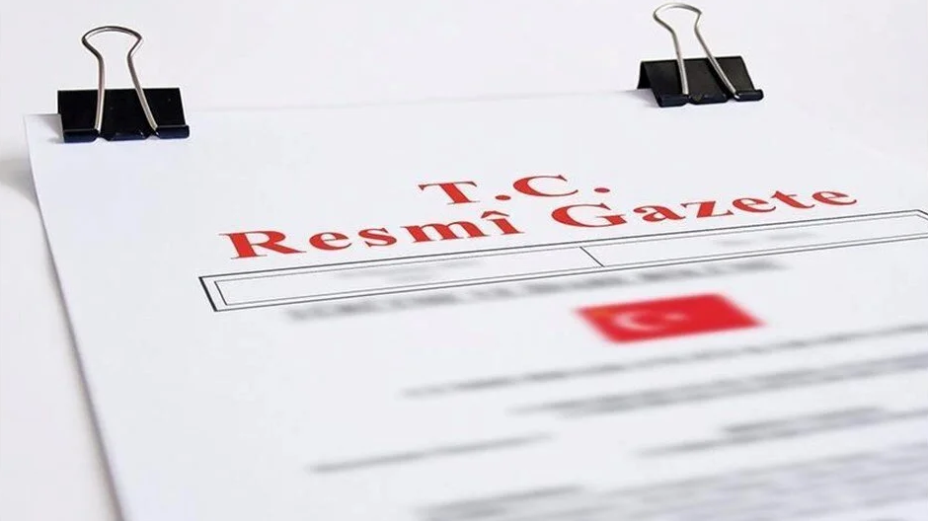
28737 sayılı Resmi Gazetede 16 Ağustos 2013 tarihinde yayımlanan Türk Gıda Kodeksi Tuz Tebliği’ne (Tebliğ No: 2013/48) göre üretilen tuzların dışında kalan ve değişik isimlerle anılan tuzların sağlığa yararlı olduğuna dair herhangi bir bilimsel veri bulunmamaktadır.

Slide 20
Sonuç
Sonuç olarak, çocukluk çağında tüketilen aşırı tuz geçici hipertansiyon nedeni olabileceği gibi bu alışkanlığın ilerleyen yaşlarda da sürdürülmesi kalıcı hipertansiyon, obezite ve buna bağlı kalp damar hastalıklarının gelişimi için risk faktörüdür.
Tuzun normal seviyelerde tüketilmesinin kan basıncının da normal düzeyde tutulmasını sağladığı unutulmamalıdır.
Bu nedenle çocukluk çağında yüksek tuz içerikli “fast food” ve abur cubur tüketilmemeli; aileler, okullar ve diğer toplum kuruluşları bu konuda bilinçlendirilmelidir.

Slide 21
KAYNAK
ERSÜ, N. K., ERSÜ, A., ÇAVUŞOĞLU, D., İLHAN, Ö., vd. (2014). KÖTÜ BESLENME VE AŞIRI TUZ TÜKETİMİ, AKUT GEÇİCİ HİPERTANSİYON: OLGU SUNUMU. İzmir Eğitim Ve Araştırma Hastanesi Tıp Dergisi, 18(2), 38-42.

